Slide 1
Vue.js + vuetify 설치하기

Slide 2
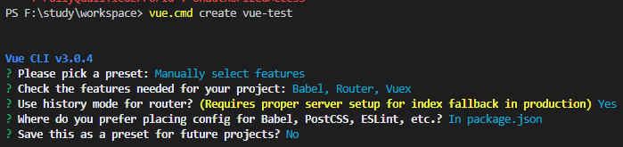
Vue CLI 3.0.4 버전 설치하기
VS Code 에서 Ctel + ` 단축키를 누르면 터미널이 나옵니다.
자신이 원하는 폴더 루트를 지정한 뒤
npm install –g @vue/cli@3.0.4 를 입력하고 엔터를 눌러주세요.
Vue Project 생성하기
Vue cli 설치가 완료 되었다면 프로젝트를 생산하기 위해
vue.cmd create 프로젝트명 을 입력해주세요.
혹여 이러한 선택 창이 나온다면 “맨땅에 개발하기”를 유튜브에 검색하셔서 1장을 보시거나
저 처럼 간단하게 설정을 해주시면 됩니다.

Slide 3
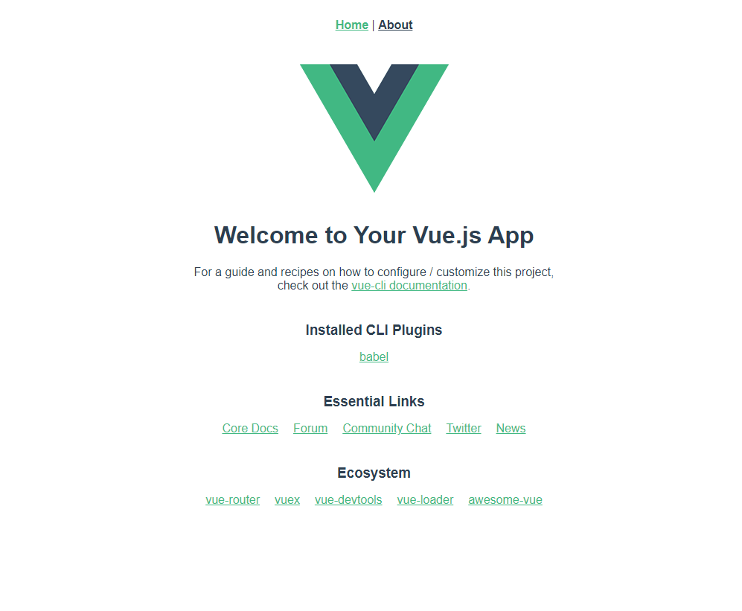
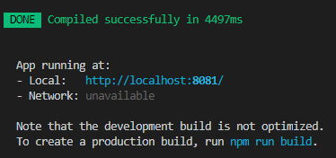
3. Vue 설치 확인하는 법
오류 없이 잘 설치 되었다면 cd 프로젝트명 을 통해 폴더 루트를 변경해 주신
다음에 npm run serve를 입력해주세요.
[ 성공적인 설치 완료 화면 ]
화면 출력에 이상이 없다면 Ctrl + C 를 눌러 웹 서버를 꺼주세요.

Slide 4
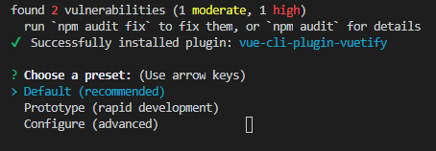
4. Vuetify 설치하기
다음은 화면 UI를 편리하게 사용 할 수 있도록 도와주는 Vuetify 를 설치하겠습니다.
명령어 창에 vue.cmd add vuetify 를 입력해주세요.
이런 창이 띄면 vuetify 도 vue를 설치 했을 때처럼 환경설정을 따로 지정할 수 있습니다.
자세한 설명은 “맨땅의 개발하기“ 를 유튜브에 검색해서 보시면 될 거 같습니당 ☺

Slide 5
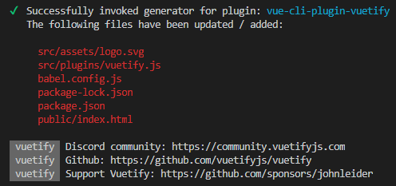
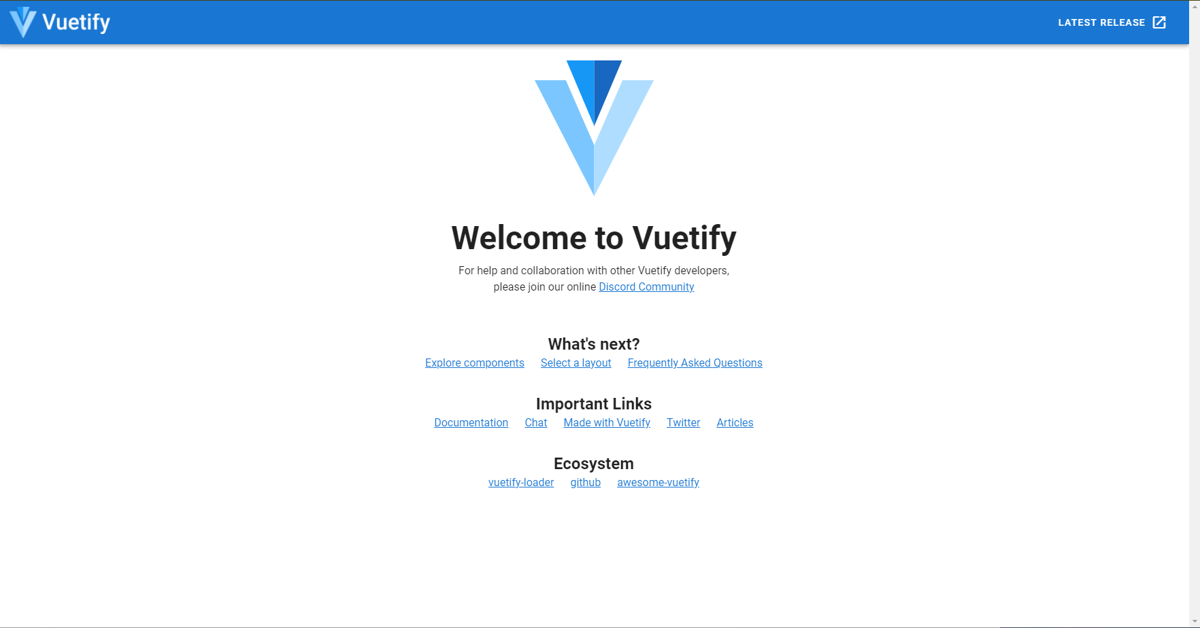
Vuetify도 성공적으로 설치를 하셨다면 위에서 설명한 3번처럼
서버를 구동하여 제대로 설치 되었는지 확인해주세요
[ 성공적인 설치 완료 화면 ]
[ vuetify 성공된 실행 페이지 ]

